Slide 1
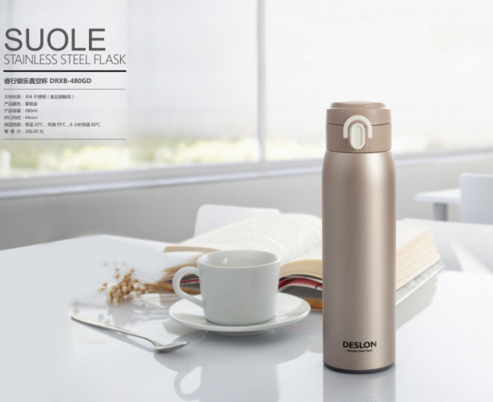
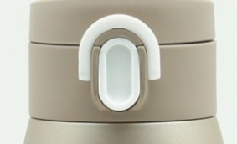
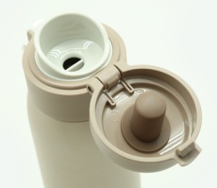
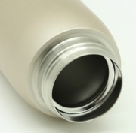
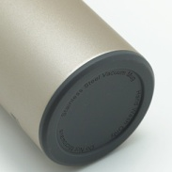
｜德世朗杯壶—卓越系列｜产品介绍
DRXB-480GD
睿行锁乐真空杯
产品容量：480ml
杯口内径：4.4cm
材 质：奥氏体型不锈钢06Cr19Ni10（食品接触用）
塑 料 件：PP（食品接触用）
密 封 圈：硅胶（食品接触用）
保温效果：60℃以上（6小时）
--------------------------------------------------------
零 售 价：216.00元
批 发 价：51.00元
-------------------------------------------------------
产品特点：
1.杯身内外壁采用304不锈钢；
2.PP和硅胶材质塑件，热工艺原理结构设计，保温时间更长；
3.304不锈钢材质内胆，电解研磨技术，健康安全，不易生锈；
4.一键式弹跳双扣开关、可单手操作，可拆卸设计更易清洗；
5.时尚外观设计，手感细腻光滑，质感非凡。

